Slide 1









Phòng Giáo Dục và Đào Tạo Quận Long Biên
MĨ THUẬT LỚP 1
Bài 5:
Ngôi nhà của em
Tiết 1: Tạo hình vuông, hình tròn, hình chữ nhật, hình tam giác
Notes:
Xin chào tất cả các em đã đến với bài học mỹ thuật lớp 1, CDD5: Ngôi nhà của em – Tiết 1

Slide 2




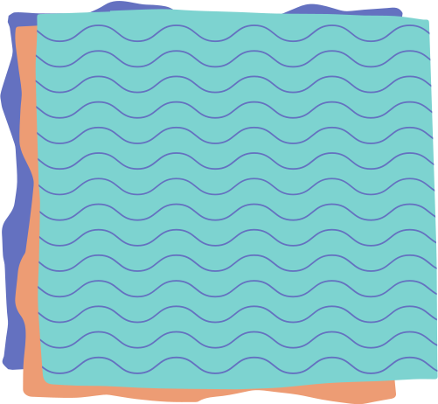
Khởi động
Hãy cùng nhảy theo bài hát nhé !!!
Notes:
Để bắt đầu bài học các em hãy cùng cô đứng dậy, nhảy múa theo bài hát này nha !

Slide 3

Notes:
Sau khi đã nhảy và xem xong video bài hát, em có nhận ra có những hình học nào được nhắc tới trong bài hát không??
Ngoài những hình đó em còn biết hình học nào?

Slide 4
Em biết những hình cơ bản nào ?
HÌNH TRÒN
HÌNH VUÔNG
HÌNH TAM GIÁC
HÌNH CHỮ NHẬT
Notes:
Em biết tên của những hình cơ bản nào ? À, ta có rất nhiều những hình học khác nhau, nhưng nhắc tới hình cơ bản nhất, ta có 4 hình là: Hình tròn, hình vuông, hình tam giác và hình chữ nhật..
Ở bài học ngày hôm nay các em sẽ cùng cô quan sát, sáng tạo từ những hình cơ bản này nhé !

Slide 5



YÊU CẦU CẦN ĐẠT
- Nhận biết và phân biệt được các hình cơ bản: vuông, tròn, tam giác, chữ nhật
- Chỉ ra được các hình cơ bản từ các vật liệu xung quanh
- Vẽ được các sự vật từ các hình cơ bản
- Nêu cảm nhận và chia sẻ sản phẩm của mình tới mọi người
Notes:
Mục tiêu ta cần đạt được ở buổi học là….

Slide 6







Chuẩn bị
Notes:
Để có được tác phẩm đẹp ta sẽ cần chuẩn bị những học liệu sau đây: Giấy trắng A4/ vở bài tập, bút dạ, giấy màu, kéo, hồ dán, màu sáp.

Slide 7




1.Khám phá
1. Em hãy kể tên các hình trên?
2. Các hình đó được tạo bởi những hình cơ bản nào?
Notes:
Cùng sang phần 1. Khám phá
Các em hãy quan sát những hình ảnh trên và kể tên cho cô . Ở đây ta có hình: 1 ô cửa sổ, 1 miếng pizza, 1 cái đồng hồ, và cái cửa ra vào
Các sự vật trên được tạo ra từ hình cơ bản nào nhỉ? Các em hãy quan sát kĩ đường viền xung quanh các hình ảnh.
Ô cửa sổ có đường viền giống với hình … Vuông !
Miếng pizza có đường bao quanh giống với hình tam giác ,
Cái đồng hồ có hình dáng từ hình tròn
Và cái của thì được bao quanh bởi hình chữ nhật

Slide 8

Hình tròn
Notes:
Hình tròn được tạo ra từ nét gì ? Ta có thế tạo ra hình tròn từ nét cong xoay vòng khép kín
Em biết những đồ vật nào có hình dạng tròn không?

Slide 9

Hình vuông
Notes:
Hình vuông được tạo ra từ nét gì ? Ta có thế tạo ra hình vuông từ 4 nét thẳng bằng nhau
Em biết những đồ vật nào có hình dạng vuông không?

Slide 10
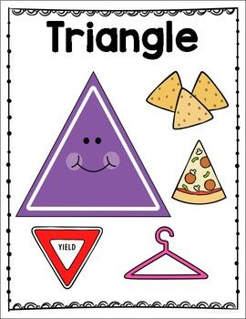
Hình tam giác
Notes:
Hình tam giác được tạo ra từ nét gì ? Ta có thế tạo ra hình tam giác từ 3 nét thẳng
Em biết những đồ vật nào có hình dạng tam giác không?

Slide 11
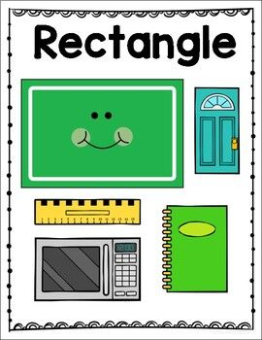
Hình chữ nhật
Notes:
Hình chữ nhật được tạo ra từ nét gì ? Ta có thế tạo ra hình chữ nhật từ 4 nét thẳng
Em biết những đồ vật nào có hình dạng chữ nhật không?

Slide 12



Hình vuông và hình chữ nhật giống và khác nhau ở điểm nào?
Đều được vẽ từ nét thẳng
Hình vuông có 4 cạnh bằng nhau
Hình chữ nhật có 2 cạnh dài bằng nhau và 2 cạnh ngắn bằng nhau
Notes:
Các em có biết hình vuông và hình chữ nhật giống và khác nhau ở điểm nào không?
Điểm giống nhau của 2 hình là đều được tạo từ nét thẳng
Khác nhau là hình vuông có 4 cạnh bằng nhau còn hình chữ nhật có 2 cạnh dài bằng nhau và 2 cạnh ngắn bằng nhau
Hình chữ nhật ta có thể đặt “đứng” hoặc “nằm” thì với hình vuông ta đặt ngang hay dọcc hình vẫn vẫn sẽ vậy.

Slide 13







TA CÓ THỂ GHÉP CÁC HÌNH CƠ BẢN ĐỂ TẠO RA CÁC HÌNH ẢNH KHÁC NHAU
Notes:
Ta có thể ghép các hình cơ bản để tạo ra các hình ảnh khác nhau không?
Cùng quan sát từng hình xem đây là hình ảnh gì và được ghép từ hình cơ bản nào nhé !

Slide 14




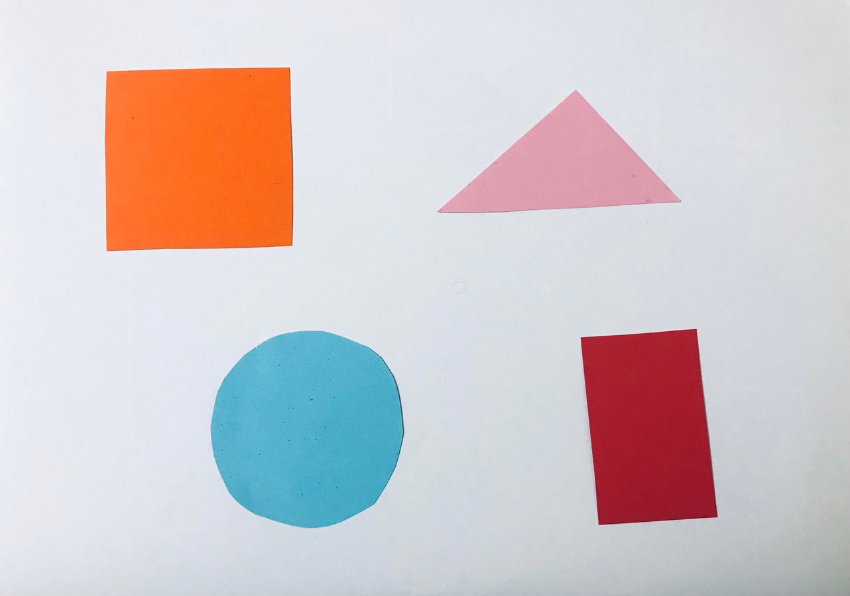

BƯỚC 1:
- VẼ/CẮT DÁN HÌNH CƠ BẢN LÊN GIẤY
2. Kiến tạo kĩ năng
Notes:
2. Kiến tạo kĩ năng
Các con cùng quan sát các bước thực hiện của cô để nắm được cách thực hành
Bước 1 ta cần cắt dán hoặc vẽ lên giấy hình cơ bản

Slide 15
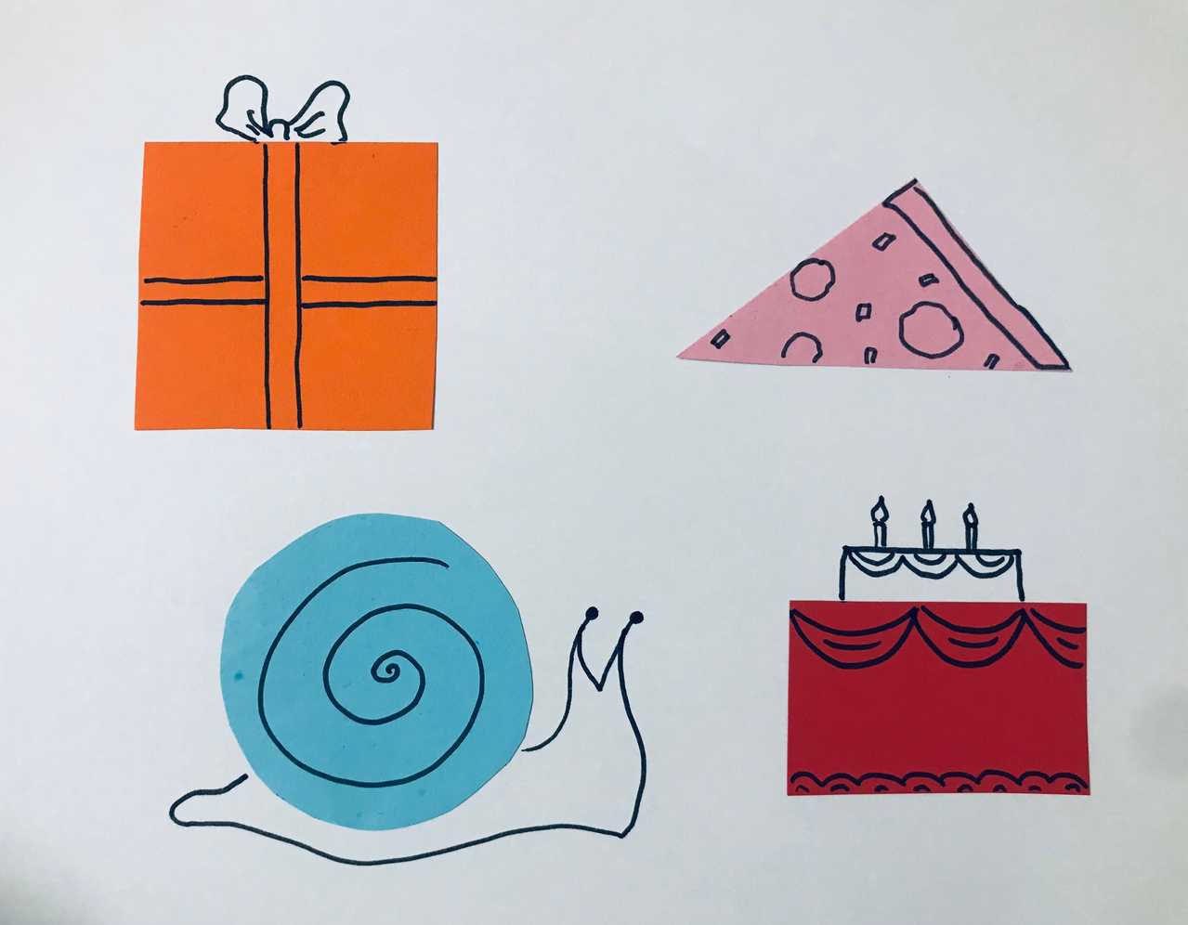
BƯỚC 2:
- VẼ THÊM CÁC NÉT ĐỂ TẠO THÀNH HÌNH ẢNH SỰ VẬT
2. Kiến tạo kĩ năng
Notes:
Bước 2 ta dùng bút màu vẽ thêm các nét để hô biến những hình cơ bản thành các hình ảnh khác nhau
Ở đây cô vẽ thêm các nét thẳng, lượn sóng để biến hình vuông thành hộp quà, hình tam giác cô vẽ thêm nét và hình tạo thành miếng bánh Pizza, Hình tròn này cô sẽ tận dụng làm vỏ cho con ốc sên và cuối cùng là thêm tầng, thêm nến để biến hình chữ nhật thành chiếc bánh sinh nhật

Slide 16
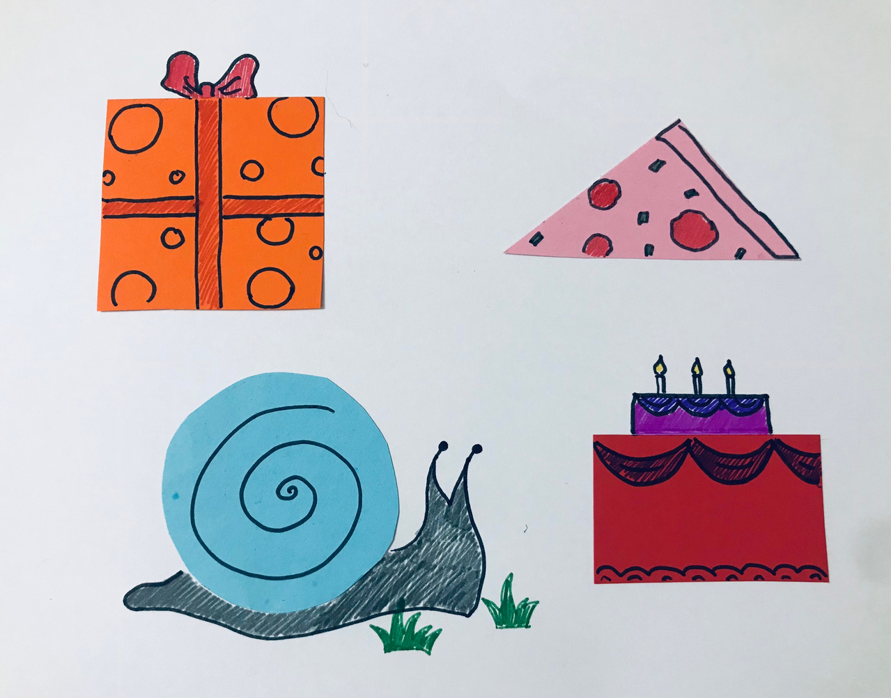
BƯỚC 3:
- VẼ TRANG TRÍ THÊM/ TÔ MÀU HOÀN THIỆN
2. Kiến tạo kĩ năng
Notes:
Bước 3 ta cùng vẽ trang trí thêm và tô màu để các hình được nổi bật và nổi bật hơn nhé

Slide 17


Cùng xem lại các bước thực hiện nhé !
Notes:
Cùng xem lại các bước thực hiện nhé !

Slide 18
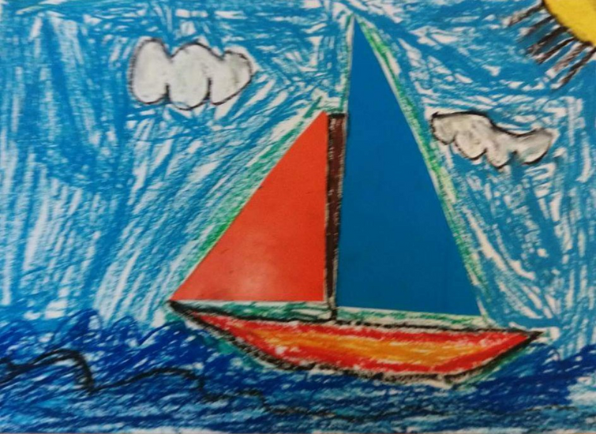

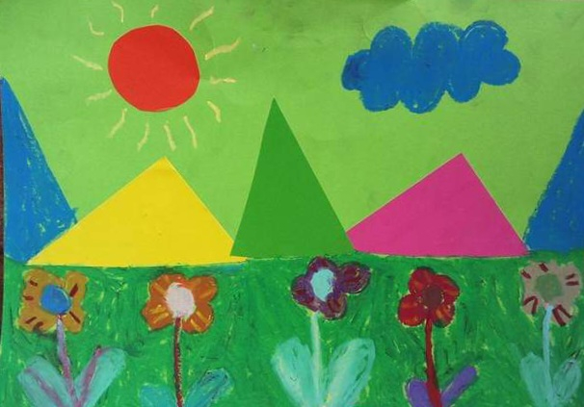
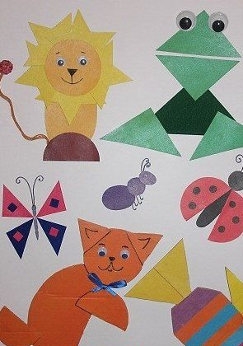
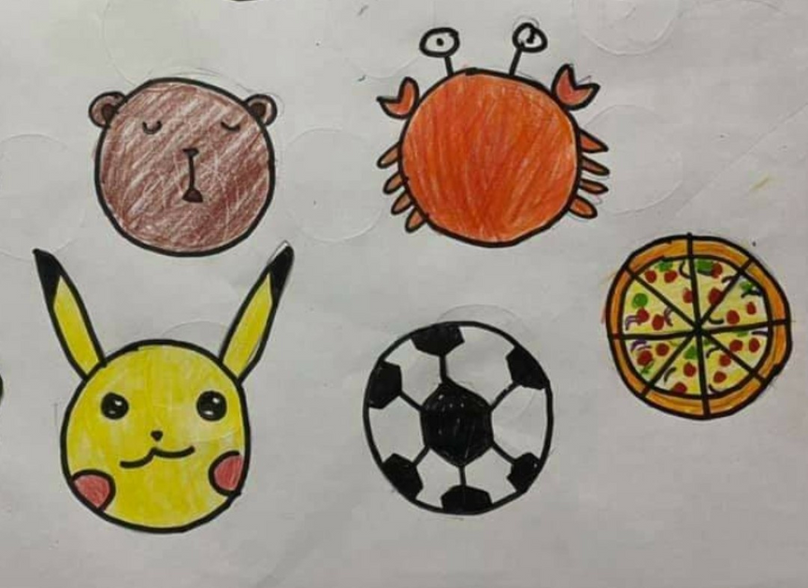
BÀI THAM KHẢO
Notes:
Cùng quan sát 1 số bài vẽ khác để sáng tạo thêm các cách làm khác nhau. Các con hãy cùng cô quan sát chủ đề và cách thực hiện các bài sau
Ở 2 bức tranh này có chủ đề về phong cảnh thiên nhiên đúng không nào? Ta sẽ cần cắt giấy màu thành hình cơ bản, dán lên và vẽ thêm cảnh vật xung quanh để biến thành 1 bức tranh có nghĩa.
2 bức tiếp theo chủ đề được sử dụng là những con động vật, ta cần cắt và ghép các hình lại với nhau để tạo ra hình dáng, đặc điểm con vật
Ở bức tranh cuối chủ đề và bố cục được sắp xếp ngẫu nhiên hơn, vẽ ra các hình cư bản và tượng tượng chúng thành thật nhiều sự vật hình ảnh xung quanh ta, đừng quên tô thêm màu để hình vẽ nỏi bật hơn nhé !

Slide 19




3. Luyện tập - sáng tạo
Em hãy vẽ các sự vật / hình ảnh từ các hình cơ bản theo ý thích nhé !
Notes:
Phần 3 Luyện tập- sáng tạo
Các em hãy vẽ hình sự vật/hình ảnh bất kỳ từ các hình cơ bản theo ý thích nhé !

Slide 20




4. Phân tích - đánh giá
Em đã vẽ được những hình ảnh gì?
Em đã sử dụng những hình cơ bản nào ?
Em hãy chia sẻ ý tưởng của mình đến người thân nhé !

Slide 21


Dặn dò
- HOÀN THÀNH BÀI VÀ NỘP CHO CÔ QUA ZALO
- LƯU GIỮ BÀI CẨN THẬN
- CHUẨN BỊ ĐỒ DÙNG CHO BUỔI HỌC SAU
Notes:
Các em đừng quên:
- HOÀN THÀNH BÀI VÀ NỘP CHO CÔ QUA ZALO
- LƯU GIỮ BÀI CẨN THẬN
- CHUẨN BỊ ĐỒ DÙNG CHO BUỔI HỌC SAU

Slide 22




XIN CHÀO VÀ
HẸN GẶP LẠI CÁC EM !
Notes:
XIN CHÀO VÀ
HẸN GẶP LẠI CÁC EM !

